Slide 1


Visual C#实用教程（第3版）
第6章 C#线程技术
——引入线程的动机
主编：郑阿奇
编著：梁敬东、钱晓军、朱毅华、时跃华、赵青松

Slide 2
01
进程的主线程

Slide 3
进程的主线程
Windows系统是一个多任务的操作系统，右键单击任务栏打开“Windows任务管理器”，如图6.1所示，可以通过它查看当前系统运行的进程。

Slide 4
进程的主线程
例如，在VS 2015中新建一个Windows窗体应用程序，打开“解决方案资源管理器”树型目录下的Program.cs文件，其代码如下：
static class Program
{
/// <summary>
/// 应用程序的主入口点
/// </summary>
[STAThread]
static void Main()
{
Application.EnableVisualStyles();
Application.SetCompatibleTextRenderingDefault(false);
Application.Run(new Form1());
}
}

Slide 5
02
主线程的局限性

Slide 6
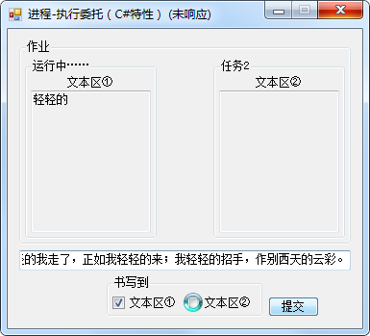
进程的主线程
【例6.1】 运行第5章【例5.7】的“文字抄写员”小程序，发现其不足之处。 运行程序Ex5_7\ProcessDelegate，输入待抄写的文本后，勾选“文本区①”复选框，单击【提交】按钮，如图6.2所示，程序开始向文本区①中写入文字。

Slide 7
03
多线程编程思路
1．用户线程与多线程
2．编程思路

Slide 8
1．用户线程与多线程
GUI程序的交互性，使得只有一个主线程的程序应接不暇，正如一个公司不能单靠创始人支撑，必须雇佣很多各司其职的职员，这些职员可以比喻为线程。但是，职员再多，整个公司的运作和发展方向仍然必须由创始人（主线程）决策，为了有所区别，我们把普通职员所代表的线程称作“用户线程”，又称附加线程或简称线程。

Slide 9
2．编程思路
多线程编程的基本思路是：在主线程中将耗时多的程序模块分配给用户线程，这样就能够保证主线程不会进入无响应状态，还可以利用多个用户线程的独立性实现并发操作，使得程序可以同时为多个用户提供服务。
多线程程序中，在一个线程必须等待的时候，CPU 可以运行其他线程而不是空闲，这就大大提高了系统资源利用率。浏览器就是一个很好的多线程例子，在浏览器中可以在下载资源的同时滚动页面，在访问新页面时播放网络视频等。
一个传统C#应用程序可以通过以下两种方式转变为多线程程序：
① 明确地创建并运行附加线程；
② 通过.NET框架的特性来创建线程，比如后台工作线程、线程池和定时器等。

Slide 10
Visual C#实用教程（第3版）
第6章 C#线程技术
——线程的创建及状态控制
主编：郑阿奇
编著：梁敬东、钱晓军、朱毅华、时跃华、赵青松

Slide 11
01
Thread类的使用

Slide 12
Thread类的使用
在.NET类库中，所有与多线程机制应用相关的类都放在System.Threading命名空间中。其中Thread类用于创建线程，ThreadPool类用于管理线程池等，此外还提供了解决线程执行中死锁、线程间通信等实际问题的机制。如果想在应用程序中使用多线程，就必须包含这个类，使用方法很简单，在程序的头部，声明如下命名空间：
using System.Threading;
Thread类的常用属性和方法如表6.1和表6.2所示。

Slide 13
Thread类的使用
【例6.2】 Thread类的使用。
using System;
…
using System.Threading;
namespace Ex6_2
{
class RunIt
{
static void Main(string[] args)
{
//给当前线程起名为"System Thread"
Thread.CurrentThread.Name = "System Thread";
Console.WriteLine(Thread.CurrentThread.Name + "'Status:"
+ Thread.CurrentThread.ThreadState);
Console.Read();
}
}
}
编译执行后程序将产生如图6.3所示的输出。

Slide 14
02
线程的创建、启动和终止

Slide 15
线程的创建、启动和终止
一个进程可以创建一个或多个线程以执行与该进程关联的部分程序代码。通过实例化一个Thread对象就可以创建一个线程。创建新的Thread对象时，将创建新的托管线程。Thread类接收一个ThreadStart委托或ParameterizedThreadStart委托的构造函数，该委托包装了调用Start方法时由新线程调用的方法：
Thread thread = new Thread(new ThreadStart(method)); //创建线程
thread.Start(); //启动线程
上述代码实例化了一个Thread对象，并指明了将要调用的方法method，然后启动线程。ThreadStart委托中作为参数的方法不需要参数，并且没有返回值。ParameterizedThreadStart委托一个对象为参数，利用这个参数可以很方便地向线程传递参数，代码如下：
Thread thread = new Thread(new ParameterizedThreadStart(method)); //创建线程
thread.Start(3); //启动线程并传参数3

Slide 16
线程的创建、启动和终止
线程的Abort方法用于永久地终止托管线程。调用Abort方法时，CLR在目标线程中引发ThreadAbortException，目标线程可捕捉此异常。一旦线程被终止，将无法重新启动。
如果在应用程序中使用了多线程，当辅助线程还没有执行完毕时，在关闭窗体的时候必须关闭辅助线程，否则会引发异常，代码如下：
Thread thread = new Thread(new ThreadStart(methord)); //创建线程
thread.Start(); //启动线程
if(thread.IsAlive)
{
thread.Abort;
} //关闭线程
在终止线程时，Abort()方法会在受影响的线程中产生一个ThreadAbortException异常，以这种方式终止线程，如果线程当前执行try块中的代码，则在线程终止前，将执行相应的 finally 块。

Slide 17
线程的创建、启动和终止
.NET框架使用的异常机制使线程的中止更加安全，但中止线程要占用一定的时间，因为从理论上讲，异常处理块中的代码执行多长时间是没有限制的。因此，在中止线程后需要等待一段时间，线程完全中止后，才能继续执行其他操作。如果后续的处理依赖于该中止的线程，可以使用Join()方法，等待线程中止，代码如下：
thread.Abort();
thread.Join();
通过使用Join()方法，线程可以在终止前阻塞调用它的代码。Join()方法的其他重载方法可以指定等待的时间期限。如果过了等待的时间期限，调用代码会继续执行。如果没有指定时间期限，线程就要等待需要等待的时间。

Slide 18
线程的创建、启动和终止
【例6.3】 创建线程，随意启动和终止它以达到完全控制的目的。
打开VS 2015平台，新建一个控制台应用程序，编写如下代码：
这段程序中包含两个类Alpha和Simple，在创建线程oThread时用oAlpha.Beta()方法初始化了ThreadStart对象，当线程oThread调用oThread.Start()方法启动时，实际上程序运行的是Alpha.Beta()方法：
Alpha oAlpha = new Alpha();
Thread oThread = new Thread(new ThreadStart(oAlpha.Beta));
oThread.Start();
在Main()函数的while循环中，使用静态方法Thread.Sleep()让主线程暂停1ms，这段时间CPU转向执行线程oThread，然后用Thread.Abort()方法终止线程oThread，注意后面的oThread.Join()，Thread.Join()方法将使主线程等待，直到oThread线程结束为止。

Slide 19
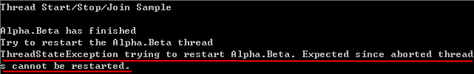
线程的创建、启动和终止
当我们再试图用Thread.Start()方法重新启动线程oThread时，系统将抛出ThreadState-Exception异常，如图6.4所示。
将第5章【例5.7】中定义使用委托的一系列代码放在这里，与本例中创建和启动线程的代码比较一下：
private delegate void WriteTextBox(char ch); // 定义委托
private WriteTextBox writeTextBox; // 声明委托
writeTextBox = new WriteTextBox(WriTextBox1); // 实例化委托
WriTxt(writeTextBox); // 作为参数
然后可以通过myOwnThread的方法来控制主线程。CurrentThread属性总是对当前运行线程的引用，如果在线程代码中获取该值，得到的则是线程本身的线程对象。

Slide 20
03
线程的挂起与恢复

Slide 21
线程的挂起与恢复
线程通过调用Suspend()方法挂起线程。当线程针对自身调用Suspend()方法时，调用将会阻止，直到另一个线程继续该线程。当一个线程针对另一个线程调用Suspend()方法时，调用是非阻止调用，将导致另一个线程挂起。线程通过调用Resume()方法来恢复被挂起的线程。无论调用多少次Suspend()方法，调用Resume()方法均会使另一个线程脱离挂起状态，继续执行，示例代码如下：
Thread thread = new Thread(new ThreadStart(methord)); //创建线程
thread.Start(); //启动线程
thread.Suspend(); //挂起线程
thread..Resume(); //恢复线程
当主线程要在它自己的线程上执行某些操作时，需要一个线程对象的引用来表示它自己的线程。在主线程中使用Thread类的静态属性CurrentThread，就可以获得这样一个引用：
Thread myOwnThread = Thread.CurrentThread;

Slide 22
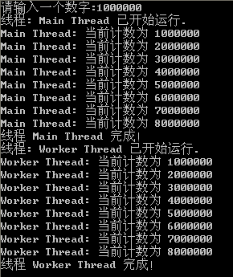
线程的挂起与恢复
【例 6.4】 使用两个并发线程（一个主线程和一个工作者线程）显示计数，要求主线程先于工作者线程执行。
本示例中主线程与工作者线程执行的核心方法都是DisplayNumbers()，该方法每次累加一个数字，并定期显示每次累加的结果。累加的数字取决于interval字段，其值是用户输入的。如果用户输入100，就累加到800并显示数字100，200，300，400，500，600，700和800；如果用户输入1000，就累加到8000，显示数字1000，2000，3000，4000，5000，6000，7000和8000；依此类推。
程序代码。
程序运行结果如图6.5所示。

Slide 23
线程的挂起与恢复
由于运用了挂起机制，主线程计算完成后工作者线程才开始计算，这是因为主线程调用了wokerThread.Suspend()将工作者线程进行挂起操作，但工作者线程并未就此终止运行，而是处于暂时的休眠状态，当主线程完成操作后再调用Resume()将工作者线程恢复。
若要实现两线程并发执行的需求，只需将挂起和恢复语句注释掉：
…
// 启动新线程
workerThread.Start();
// 挂起工作者线程
//workerThread.Suspend(); // 注释掉
// 主线程同步进行计数
DisplayNumbers();
// 恢复工作者线程
//workerThread.Resume(); // 注释掉
…

Slide 24
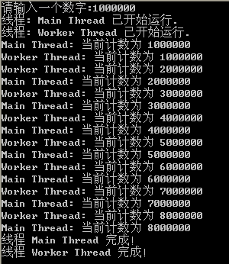
线程的挂起与恢复
为了使线程的并行看得更为明显，我们在输入数字的时候输入一个较大的值1000000，从而使得循环的时间大大加长，在主线程结束之前工作者线程也开始工作了。运行程序，结果如图6.6所示（由于不同的计算机运行速度不同，结果可能略有不同）。

Slide 25
04
线程的状态和优先级

Slide 26
线程的状态和优先级
Thread.ThreadState属性代表了线程运行时的状态，在不同情况下有不同的状态，可以通过对状态的判断来设计程序流程。ThreadState可能的状态如表6.3所示。
线 程 状 态 | 说 明
Aborted | 线程已停止
AbortRequested | 线程的Thread.Abort()方法已被调用，但是线程还未停止
Background | 线程在后台执行，与属性Thread.IsBackground有关
Running | 线程正常运行
Stopped | 线程已被停止
StopRequested | 线程正在被要求停止
Suspended | 线程已被挂起（此状态下，可以通过调用Resume()方法重新运行）
SuspendRequested | 线程正在要求被挂起，但未来得及响应
Unstarted | 未调用Thread.Start()开始线程的运行
WaitSleepJoin | 线程因为调用了Wait()、Sleep()或Join()等方法而处于封锁状态

Slide 27
线程的状态和优先级
线程的优先级定义为ThreadPriority枚举类型，取值如表6.4所示。
优 先 级 | 含 义
Highest | 将线程安排在具有任何其他优先级的线程之前
AboveNormal | 将线程安排在具有Highest优先级的线程之后，在具有Normal优先级的线程之前
Normal | 将线程安排在具有AboveNormal优先级的线程之后，在具有BelowNormal优先级的线程之前。默认情况下，线程具有Normal 优先级
BelowNormal | 将线程安排在具有Normal优先级的线程之后，在具有Lowest优先级的线程之前
Lowest | 将线程安排在具有任何其他优先级的线程之后
在创建线程时如果不指定优先级，系统将默认为ThreadPriority.Normal。给一个线程指定优先级使用如下代码：
myThread.Priority = ThreadPriority.Lowest; //设定优先级为最低

Slide 28
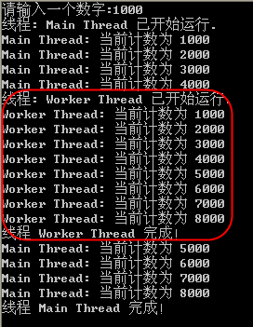
线程的状态和优先级
【例 6.5】 在【例6.4】中，对Main()方法做如下修改，查看修改线程优先级的效果。代码如下：
…
// 建立新线程对象
…
workerThread.Priority = ThreadPriority.AboveNormal;
…
通过上面的语句将工作者线程的优先级设置为比主线程高，运行结果如图6.7所示。

Slide 29
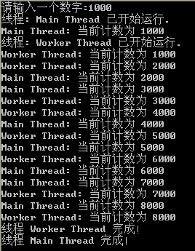
线程的状态和优先级
让我们继续试验操作系统如何对线程分配CPU时间。在DisplayNumbers()方法的循环体中加入如下代码：
if (i % interval == 0)
{
Console.WriteLine(thisThread.Name + ": 当前计数为 " + i);
Thread.Sleep(10);
}
运行结果如图6.8所示。

Slide 30
Visual C#实用教程（第3版）
第6章 C#线程技术
——线程同步和通信
主编：郑阿奇
编著：梁敬东、钱晓军、朱毅华、时跃华、赵青松

Slide 31
01
lock关键字

Slide 32
lock关键字
C#提供了一个关键字lock，它可以把一段代码定义为互斥段。互斥段在一个时刻只允许一个线程进入执行，而其他线程必须等待。在C#中，关键字lock定义如下：
lock(expression)
{
statement_block //将要执行的代码
}
expression表示希望跟踪的对象，通常是对象引用。一般地，保护一个类的实例，要使用this；而保护一个静态变量（如互斥代码段在一个静态方法内部），使用类名就可以了。statement_block就是互斥段的代码，这段代码在一个时刻只能被一个线程执行。

Slide 33
lock关键字
【例6.6】 设计控制台应用程序体现lock关键字的用途。
设计步骤：
（1）新建控制台应用程序并命名为“Ex6_6”。
（2）添加类，类名为“Account”，代码如下。
（3）添加命名空间：
using System.Threading;

Slide 34
lock关键字
（4）在Main()方法中添加代码：
class Program
{
static void Main(string[] args)
{
Thread[] threads = new Thread[10];
Account acc = new Account(200); // 实例化 Account 对象，开始位置为 200
for (int i = 0; i < 10; i++) // 实例化 10 个线程
{
Thread t = new Thread(new ThreadStart(acc.DoTransactions));
threads[i] = t;
}
for (int i = 0; i < 10; i++) // 开启这 10 个线程
{
threads[i].Start();
}
Console.Read();
}
}

Slide 35
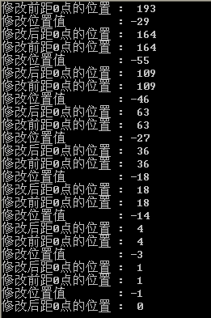
lock关键字
（5）运行程序。
程序的运行结果如图6.9所示。

Slide 36
02
线程监视器

Slide 37
线程监视器
多线程公用一个对象时，也会出现和公用代码类似的问题，这就要用到System.Threading中的一个类Monitor，该类被称为线程监视器，它提供了线程共享资源的方案，其常用方法如表6.5所示。
方 法 | 说 明
Enter | 在指定对象上获取排他锁
Exit | 释放指定对象上的排他锁
Pulse | 通知等待队列中的线程锁定对象状态的更改
PulseAll | 通知所有的等待线程对象状态的更改
TryEnter | 试图获取指定对象的排他锁
Wait | 释放对象上的锁并阻止当前线程，直到它重新获取该锁

Slide 38
线程监视器
Monitor类可以锁定一个对象，一个线程只有得到这把锁才能对该对象进行操作。对象锁机制保证了在可能引起混乱的情况下，一个时刻只有一个线程可以访问这个对象。Monitor类必须和一个具体的对象相关联，但它是一个静态的类，不能用来定义对象，而且它的所有方法都是静态的，不能使用对象来引用。下面的代码说明了使用Monitor类锁定一个对象queue的情形：
...... // 方法
{
Queue queue = new Queue(); // 新建对象queue
Monitor.Enter(queue);
try
{
...... // 现在Queue对象只能被当前线程操纵了
}
finally
{
Monitor.Exit(queue); // 释放锁
}
}

Slide 39
线程监视器
【例6.7】 生产者-消费者问题。
假设有这样一种情况：两个线程同时维护一个队列，如果一个线程向队列添加元素，而另一个线程从队列中取用元素，那么称添加元素的线程为生产者，取用元素的线程为消费者。下面用线程来解决经典的生产者-消费者问题。
首先，定义一个被操作的对象的类Cell，在这个类里，有两个方法：ReadFromCell()和WriteToCell()。消费者线程将调用ReadFromCell()读取cellContents的内容并且显示出来，生产者进程将调用WriteToCell()方法向cellContents写入数据，代码。
然后，定义生产者类CellProd和消费者类CellCons，它们都只有一个方法ThreadRun()，以便在Main()函数中提供给线程的ThreadStart委托对象，作为线程的入口。

Slide 40
线程监视器
最后，在Main()方法中创建两个线程，分别作为生产者和消费者，使用CellProd. ThreadRun()方法和CellCons.ThreadRun()方法对同一个Cell对象进行操作。
程序的执行结果如下所示：
Produce: 1
Consume: 1
Produce: 2
Consume: 2
Produce: 3
Consume: 3
…
Produce: 20
Consume: 20

Slide 41
03
线程间的通信

Slide 42
线程间的通信
线程之间通信的两个基本问题是同步和互斥。
❖ 线程同步
一个线程的执行依赖另一个线程的消息，当它没有得到消息前应等待，直到消息到达后才被唤醒。
❖ 线程互斥
互斥是指对于共享的操作系统资源，在各线程访问时的排它性。当有若干个线程都要使用某一共享资源时，任何时刻该资源最多只允许一个线程使用，其他要使用该资源的线程必须等待，直到占用资源的线程释放该资源。
线程互斥是一种特殊的线程同步。实际上，互斥和同步对应着线程间通信发生的两种情况：
（1）当有多个线程访问共享资源而不使资源被破坏时。
（2）当一个线程需要将某个已经完成的任务情况通知另外一个或多个线程时。

Slide 43
线程间的通信
【例6.8】 设计一个程序演示线程间的通信。
设计步骤：
（1）新建控制台应用程序，命名为“Ex6_8”。
（2）添加命名空间：
using System.Threading;
（3）添加学生类Student。

Slide 44
线程间的通信
添加线程1类，用于添加学生信息：
public class Thread1
{
private Student student;
public Thread1(Student student)
{
this.student = student;
}
public void run()
{
int i = 0;
while (true)
{
i++;
student.Add("学生" + i.ToString(), "17110" + i.ToString());
}
}
}

Slide 45
线程间的通信
添加线程2类，用于获取学生信息：
public class Thread2
{
private Student student;
public Thread2(Student student)
{
this.student = student;
}
public void run()
{
while (true)
{
student.GetInfo();
}
}
}

Slide 46
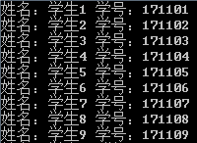
线程间的通信
（4）在Main()方法中添加代码：
class Program
{
static void Main(string[] args)
{
Student student = new Student(); // 实例化学生类
new Thread(new ThreadStart(new Thread1(student).run)).Start(); // 添加学生信息
new Thread(new ThreadStart(new Thread2(student).run)).Start(); // 读取学生信息
}
}
（5）运行程序。
程序的运行结果如图6.10所示。

Slide 47
04
子线程访问主线程的控件

Slide 48
子线程访问主线程的控件
【例6.9】 设计WinForm应用程序来利用子线程访问主线程创建的控件。
设计步骤：
（1）新建WinForm应用程序，命名为“Ex6_9”。
（2）设计窗体并添加控件。
将窗体调整到适当大小，拖放一个TrackBar（在工具箱中的图标为 ）和一个Button控件。Form1的Text属性设置为“子线程访问主线程控件”，button1按钮的Text属性设置为“开始”，trackBar1控件的Maximum和LargeChange属性分别设置为100和1。
（3）添加命名空间。
切换到代码设计视图，因为涉及线程操作，所以添加命名空间：
using System.Threading;

Slide 49
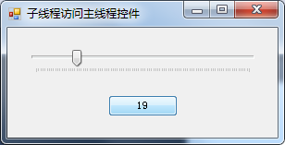
子线程访问主线程的控件
（4）添加事件和代码。
切换到设计视图，双击button1控件，添加如下代码。
（5）运行程序。
单击【开始】按钮，运行结果如图6.11所示。

Slide 50
Visual C#实用教程（第3版）
第6章 C#线程技术
——线程的管理和维护
主编：郑阿奇
编著：梁敬东、钱晓军、朱毅华、时跃华、赵青松

Slide 51
线程的管理和维护
合理地调度线程能极大地提高系统效率，这需要对系统中的多线程采取统一有效的管理和维护措施，尤其需要应对以下两种经常出现的情况。
❖ 第一种情况
线程把大部分时间花费在等待状态，等待某个事件发生后，才能给予响应。
❖ 第二种情况
线程平常都处于休眠状态，只是周期性地被唤醒。

Slide 52
01
线 程 池

Slide 53
线 程 池
我们可以使用线程池（ThreadPool）来应对第一种情况。ThreadPool类提供一个由系统维护的线程的容器（线程池）。可以使用ThreadPool.QueueUserWorkItem()方法将线程安放在线程池，方法的原型如下：
public static bool QueueUserWorkItem(WaitCallback);
重载的方法如下，参数object将传递给WaitCallback所代表的方法：
public static bool QueueUserWorkItem(WaitCallback, object);

Slide 54
02
定 时 器

Slide 55
定 时 器
定时器启动后，系统将自动建立一个新线程，并在这个线程里执行用户指定的函数。初始化一个Timer对象：
Timer timer = new Timer(timerDelegate, s,1000, 1000);
第1个参数指定TimerCallback代理对象；第2个参数的意义跟上面提到的WaitCallback代理对象一样，作为一个对象传递给要调用的方法；第3个参数是延迟时间—计时开始的时刻距现在的时间，单位是毫秒；第4个参数是定时器的时间间隔—计时开始以后，每隔相同的一段时间，TimerCallback所代表的方法被调用一次，单位也是毫秒。

Slide 56
定 时 器
定时器的设置是可以改变的，调用Timer.Change()方法即可，这是一个参数类型重载的方法，一般使用的原型如下：
public bool Change(long, long);
下面这行代码将设置好的定时器进行了修改：
timer.Change(10000,2000);
定时器timer的时间间隔被重新设定为2秒，停止计时10秒后生效。

Slide 57
03
同步基元Mutex

Slide 58
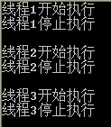
同步基元Mutex
最简单的方式就是使用同步基元Mutex类。它是一个实现互斥机制的对象，线程使用Mutex.WaitOne()方法等待Mutex对象被释放，一旦释放，该线程就自动拥有了这个对象，直到它调用Mutex.ReleaseMutex()方法释放这个对象，而在此期间，其他任何想要获取这个Mutex对象的线程只有等待。
【例6.10】 Mutex的使用。
新建控制台程序，代码。
运行程序，3个线程在Mutex的协调下，有条不紊地启动和停止执行，如图6.12所示。

Slide 59
Visual C#实用教程（第3版）
第6章 C#线程技术
——线程的应用
主编：郑阿奇
编著：梁敬东、钱晓军、朱毅华、时跃华、赵青松

Slide 60
01
实时GUI

Slide 61
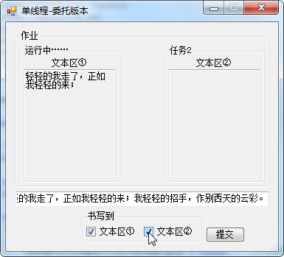
实时GUI
【例6.11】 用线程实现“文字抄写员”小程序。
创建工程ThreadDelegate，代码。
从上段代码可见，在用户单击【提交】按钮后，主线程并不“亲自”执行过程代码，而是启动了另一个附加线程（本例为tskThread），由它来执行具体的操作，故在这个过程中，程序主界面依然可以接受用户的操作，如图6.13所示。

Slide 62
02
并发任务

Slide 63
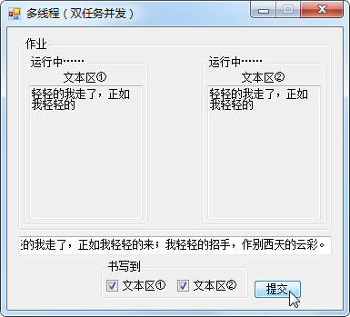
并发任务
【例 6.12】 用多线程演示向两个文本框中同时写入文本。
创建工程MultiThread，代码。
图6.14 多线程并发抄写文本程序代码中定义了两个方法DoTsk1()和DoTsk2()，分别用于完成写文本区①和写文本区②的任务，然后利用委托将两个方法分别与线程tsk1Thread和tsk2Thread绑定，这样一来，只要同时启动这两个线程，就可以向两个文本区同时写入文本。程序运行效果如图 6.14所示。

